Slide 1
Dalībnieku reģistrācija 2023
PRESES KONFERENCE
2023. GADA 14. FEBRUĀRĪ
RĪGA, LATVIJA

Slide 2
SVĒTKU REĢISTRĀCIJAS SISTĒMA
XXVII VISPĀRĒJIE LATVIEŠU DZIESMU UN XVII DEJU SVĒTKI
Dalībnieku reģistrācija 2023
Pirmo reizi elektroniska reģistrācija Svētkiem notika 2018. gadā.
Pozitīva lietotāju pieredze;
Nepieciešama, lai sasniegtu vairākus mērķus veiksmīgai Svētku rīkošanai;
Veidota kā ātrs un ērts reģistrācijas līdzeklis;
Sistēma paredzēta lietošanai arī nākamajos Svētkos;
Izstrādātāji - ZZ Dats.

Slide 3
PIELIETOJUMS
XXVII VISPĀRĒJIE LATVIEŠU DZIESMU UN XVII DEJU SVĒTKI
Pielietojums
Svētku dalībnieku datu reģistrācija, apstiprināšana un identifikācijas karšu datu izveidošana;
Notikumu un ar tiem saistīto dalībnieku loģistikas plānošana, vadība un informēšana;
Piekļuves kontrole pasākumu norises vietās;
Ēdināšanas pakalpojumu pieejamības nodrošināšana norises vietās;
Statistika.

Slide 4
REĢISTRĀCIJA -
3 PAKĀPJU PROCESS
XXVII VISPĀRĒJIE LATVIEŠU DZIESMU UN XVII DEJU SVĒTKI
Koordinatori un kolektīvu vadītāji
1. un 2. Pašvaldību koordinatori un kolektīvu vadītāji
sistēmā https://sistema.dziesmusvetki.lv/ autorizējoties lietotnē ar VPM Latvija.lv
3.Svētku dalībnieki
AppleStore vai GooglePlay veikalos, lejuplādējot mobilo lietotni Dziesmusvētki
Pašvaldības koordinatori jau uzsākuši reģistrēt pamatinformāciju par kolektīviem un to administratoriem (kolektīvu vadītājiem).
Pēc visu kolektīvu ievadīšanas, darbu uzsāks kolektīvu vadītāji, lai papildinātu informāciju un reģistrētu visus sava kolektīva dalībniekus, aizpildot obligāti nepieciešamos datus.

Slide 5
DALĪBNIEKU REĢISTRĀCIJA
XXVII VISPĀRĒJIE LATVIEŠU DZIESMU UN XVII DEJU SVĒTKI
Dalībniekiem
Martā Svētku dalībnieki varēs reģistrēties mobilajā lietotnē ar savos e-pastos saņemto aktivācijas kodu.
Dalībnieku pienākums būs:
Apstiprināt personas datu apstrādes, Svētku dalībnieku, Svētku kārtības un Lietotnes noteikumus;
pārbaudīt un papildināt datus par sevi;
pievienot savu fotogrāfiju;
atzīmēt "Pamatkolektīvu", ja piedalās kā dalībnieks vairākos kolektīvos;
izvēlēties piedāvāto ēdināšanas veidu.
Nepilngadīgos dalībniekus lietotnē reģistrēs to aizbildņi.

Slide 6
REĢISTRĀCIJAS LAIKS
XXVII VISPĀRĒJIE LATVIEŠU DZIESMU UN XVII DEJU SVĒTKI
Laika grafiks
Koordinatori – 06.02. līdz 17.02.
Kolektīvu vadītāji – 20.02. līdz 05.03.
Dalībnieki – 06.03. līdz 19.03.

Slide 7
KO DARĪT,
JA NAV VIEDIERĪCES?
XXVII VISPĀRĒJIE LATVIEŠU DZIESMU UN XVII DEJU SVĒTKI
Svarīgi zināt
Svētku dalībniekiem, kuriem nebūs pieejams viedtālrunis vai planšete un nevarēs lietot mobilo lietotni, jāvēršas pie sava kolektīva vadītāja.
Vadītājam būs nodrošinātas iespējas ievadīt arī pilnu informāciju par dalībnieku un pievienot fotogrāfijas.

Slide 8
REĢISTRĀCIJA DIASPORAS DALĪBNIEKIEM
XXVII VISPĀRĒJIE LATVIEŠU DZIESMU UN XVII DEJU SVĒTKI
Diaspora
Diasporas kolektīvu vadītājiem būs pieejama google.com konta autentifikācija ar Gmail e-pastu.
Savukārt Diasporas/Ārvalstu dalībnieki elektronisko reģistrāciju veiks tādā pašā veidā, kā jebkurš cits dalībnieks – izmantojot Svētku mobilo lietotni.

Slide 9
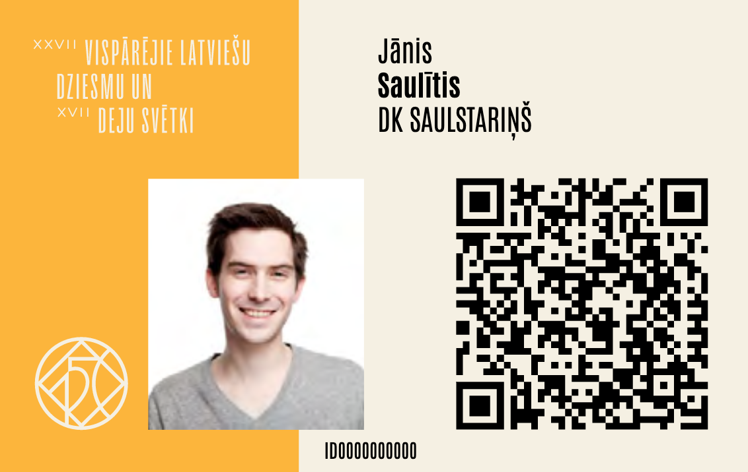
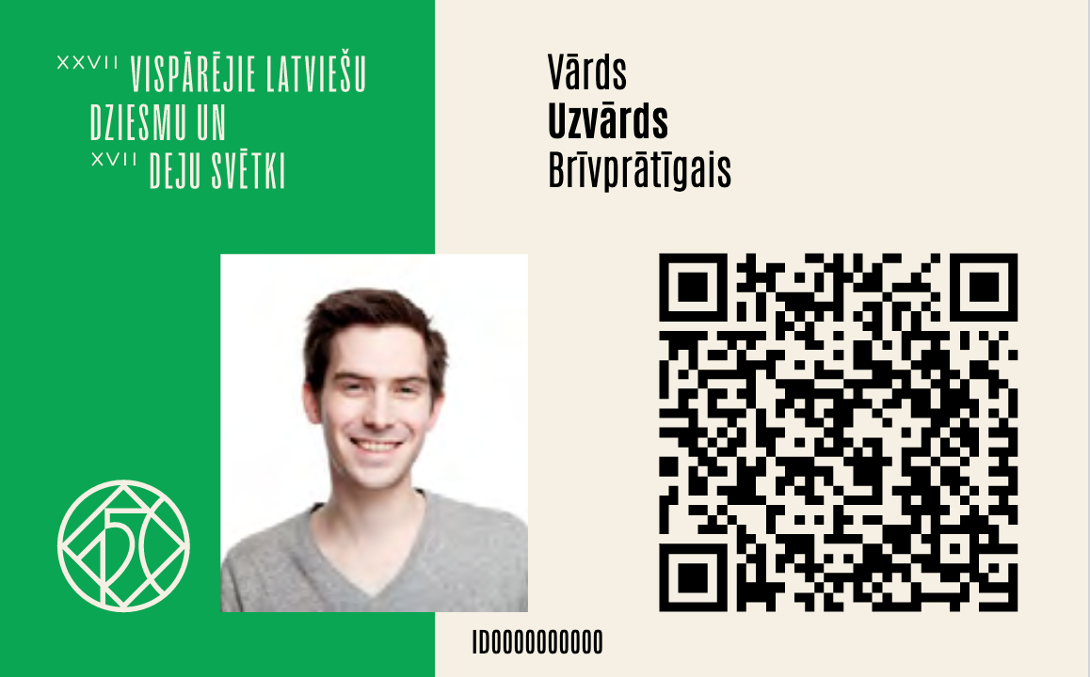
Svētku dalībnieka ID karte
Pielietojums
Identifikācija;
Iekļūšana pasākumu teritorijā;
Ēdināšanas pakalpojumu saņemšana norises vietās.
Apdrošināšanas pakalpojuma saņemšana.

Slide 10
INFORMĀCIJA UN UZZIŅAS PAR REĢISTRĀCIJU
XXVII VISPĀRĒJIE LATVIEŠU DZIESMU UN XVII DEJU SVĒTKI
Info
Informācija par reģistrāciju atrodama dziesmusvetki.lv sadaļā DALĪBNIEKIEM;
Pieejamas videopamācības un reģistrācijas ceļveži;
Dalībnieku reģistrācijas laikā darbosies arī LMT infotālrunis;
Darbosies atbalsta e-pasts: registracija@dziesmusvetki.lv

Slide 11
UZ TIKŠANOS SVĒTKOS! KOPĀ BŪT. KOPĀ JUST #DZSV2023

